Slide 1
Front-end
Beautiful & Responsive website

Slide 2

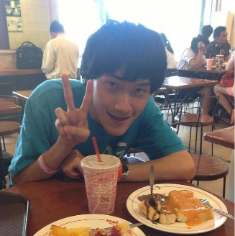




WEB STRUCTURE
I
N
T
E
R
N
E
T
FRONT-END
BACK-END
SYSTEM
HTML
PHP
Apache
CSS
Others lang.
Ruby, Python java
MySQL
MOBILE FRONT-END

Slide 3
WEB STRUCTURE
I
N
T
E
R
N
E
T
FRONT-END
BACK-END
SYSTEM
HTML
PHP
Apache
CSS
Others lang.
Ruby, Python java
MySQL
MOBILE FRONT-END

Slide 4


WE ARE FRONT-END DEVELOPER ☺

Slide 5

RESPONSIVE DESiGN

Slide 6

FRONT-END FRAMEWORK
ทำให้พัฒนาเว็บที่สวยงามได้ง่ายขึ้น เพียงแค่เรียกใช้
ส่วนมาก Framework จะทำให้ Web เรา responsive
เปรียบเสมือน Library ที่เขียน css มาให้แล้ว
เพียง link framework เข้ามา
แล้วทำการกำหนด class ให้ตรงที่ Framework กำหนด

Slide 7





Css Framework

Slide 8







javascript framework

Slide 9




Css & HTML PReprocessor
Blade

Slide 10



CROSS-MOBILE FRAMEWORK

Slide 11
WEB STRUCTURE
I
N
T
E
R
N
E
T
FRONT-END
BACK-END
SYSTEM
HTML
PHP
Apache
CSS
Others lang.
Ruby, Python java
MySQL
MOBILE FRONT-END

Slide 12





BACK-END FRAMEWORK

Slide 13
WEB STRUCTURE
I
N
T
E
R
N
E
T
FRONT-END
BACK-END
SYSTEM
HTML
PHP
Apache
CSS
Others lang.
Ruby, Python java
MySQL
MOBILE FRONT-END

Slide 14



system admin(infrastructure) tools

